Slide 1
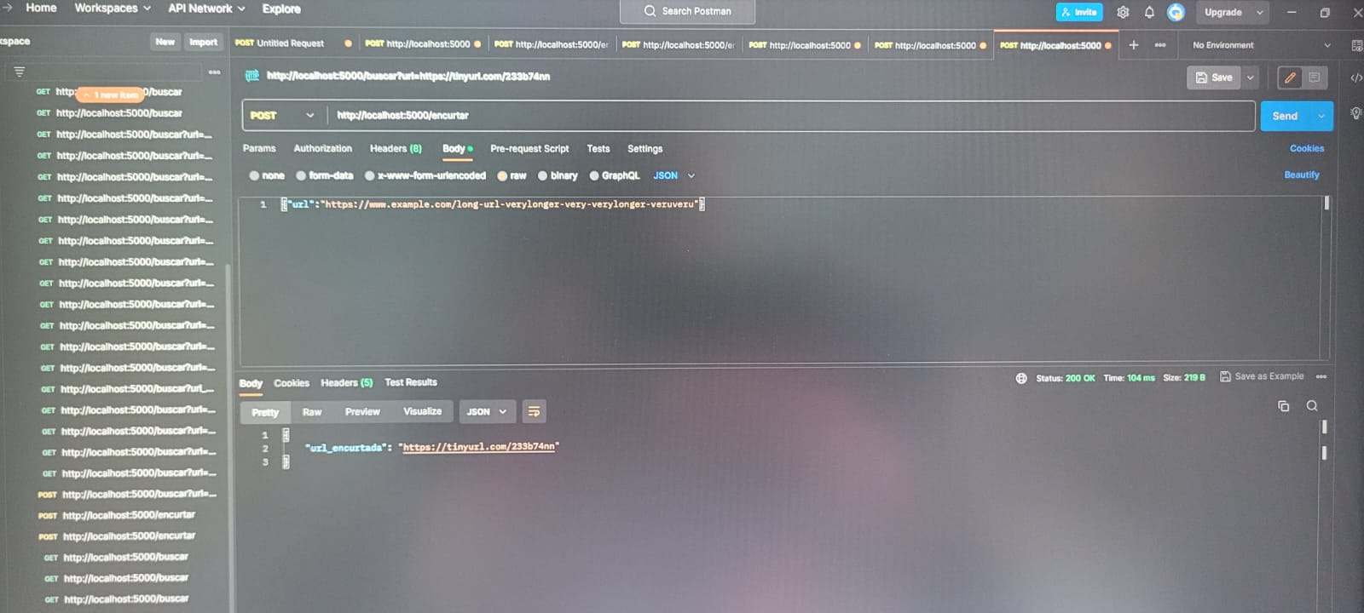
Realizando o processo POST no Postman para encurtamento da URL

Slide 2
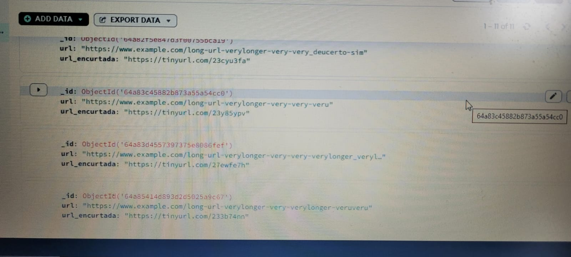
Banco de Dados Mongo DB armazena a URL encurtada

Slide 3
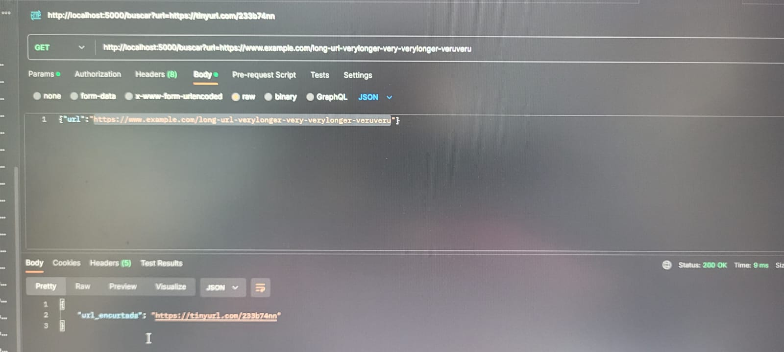
Realizando o processo GET para buscar a URL armazenada no MongoDB

